Slide 1
Актуальные задачи государственной политики и управления в сфере общего образования
А.В. Зырянова, заместитель Министра просвещения Российской Федерации

Slide 2
ОСНОВНЫЕ ЗАДАЧИ В СФЕРЕ ОБЩЕГО ОБРАЗОВАНИЯ - 2022
Работа с управленческими кадрами
Обновление концепции дошкольного образования
Сопровождение введения ФГОС НОО и ООО
Обновление
ФГОС СОО
Вхождение
в 10-ку
Организационно-управленческие модели деятельности образовательных организаций
Родные языки: методическое, нормативное обеспечение и учебники, изменения ФГОС
Модернизация организации, управления, содержания ВсОШ
Модернизация методических служб

Slide 3
ФЕДЕРАЛЬНАЯ ОРГАНИЗАЦИОННО-УПРАВЛЕНЧЕСКАЯ МОДЕЛЬ ВВЕДЕНИЯ ОБНОВЛЕННЫХ ФГОС
Федеральные организации
МИНПРОСВЕЩЕНИЯ РОССИИ
Координационная группа и Совет по ФГОС: общее управление процессом и выработка рекомендаций по корректирующим действиям
РЕГИОНАЛЬНЫЙ ОИВ
РЕГИОНАЛЬНАЯ КООРДИНАЦИОННАЯ ГРУППА
Планирование, координация, контроль, корректирующие мероприятия по введению обновленных ФГОС, выявление дефицитов
ЕДИНЫЙ РЕГИОНАЛЬНЫЙ РЕСУРСНЫЙ ЦЕНТР
НА БАЗЕ ИРО/ЦНППМ
Региональные организации
Организация и проведение КПК, семинаров/совещаний для муниципальных методических служб по организационному и методическому сопровождению введения обновленных ФГОС
Региональные центры цифровых технологий, развития талантов и оценки качества образования
ИРО, ЦНППМ, РУМО, методические советы, методические отделы
Техническая поддержка и технологическое развитие региональной системы образования, организация сопряжения дополнительного образования с общим образованием, мониторинг результатов
РЕГИОНАЛЬНЫЕ ИНФОРМАЦИОННЫЕ
МЕТОДИЧЕСКИЕ ЦЕНТРЫ И УМО, ТЬЮТОРСКИЕ КОМАНДЫ
Муниципальные организации
Анализ изменений примерной ООП, изучение проектов РП, конструктора РП, выставленных на сайте ИСРО, инструментов введения обновленных ФГОС, сопровождение деятельности ММС, методических групп педагогов по введению обновленных ФГОС
ИМК, МУМО
ОБРАЗОВАТЕЛЬНЫЕ ОРГАНИЗАЦИИ
Школьные УМО
Разработка ООП, РП по учебным предметам/курсам, выявление дефицитов, изменение должностных инструкций работников, локальных НПА; выбор модели организации образовательного процесса, работа с родителями по введению обновленных ФГОС

Slide 4
ОСНОВНЫЕ ИЗМЕНЕНИЯ В ОБНОВЛЕННЫХ ФГОС НОО и ООО
ИЗМЕНЕНИЯ ФГОС
НЕОБХОДИМЫЕ ДЕЙСТВИЯ
Детализированы требования к результатам и условиям реализации основных образовательных программ
Пересмотреть содержание рабочих программ по учебным предметам (методические рекомендации размещены на портале «Единое содержание общего образования» https://edsoo.ru/)
Изменился общий объем аудиторной работы обучающихся
Пересмотреть учебный план начального общего и основного общего образования, рабочие программы по учебным предметам, программы внеурочной деятельности (примерные рабочие программы размещены на портале «Единое содержание общего образования» https://edsoo.ru/)
Изменилось количество учебных предметов, изучающихся на углубленном уровне
Введено понятие «учебный модуль»
Разъяснено понятие «современная информационно-образовательная среда»
Эффективно использовать целевую модель цифровой образовательной среды
Детализирован воспитательный компонент в деятельности учителя и школы
Обновить рабочие программы воспитания

Slide 5
ПОСЛЕДОВАТЕЛЬНОСТЬ ДЕЙСТВИЙ ПО ВВЕДЕНИЮ ОБНОВЛЕННЫХ ФГОС НОО и ООО
Класс | 1 | 2 | 3 | 4 | 5 | 6 | 7 | 8 | 9
2022/2023 уч. год
2023/2024 уч. год
2024/2025 уч. год
2025/2026 уч. год
2026/2027 уч. год
Обязательное введение ФГОС Рекомендуемое введение ФГОС Введение ФГОС по мере готовности |  |  |  |  |  | Обществознание | Физика, информатика | Химия, ОБЖ

Slide 6
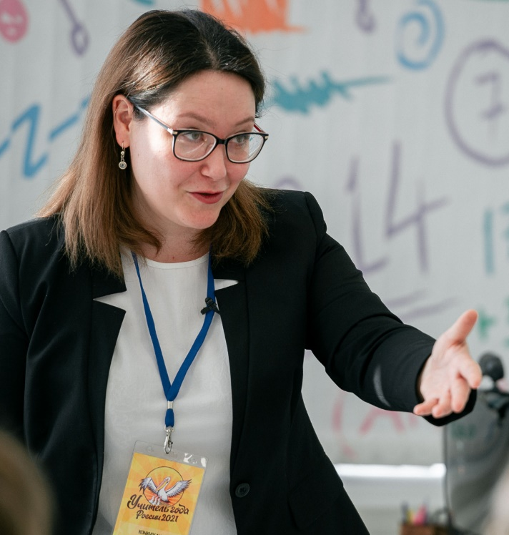
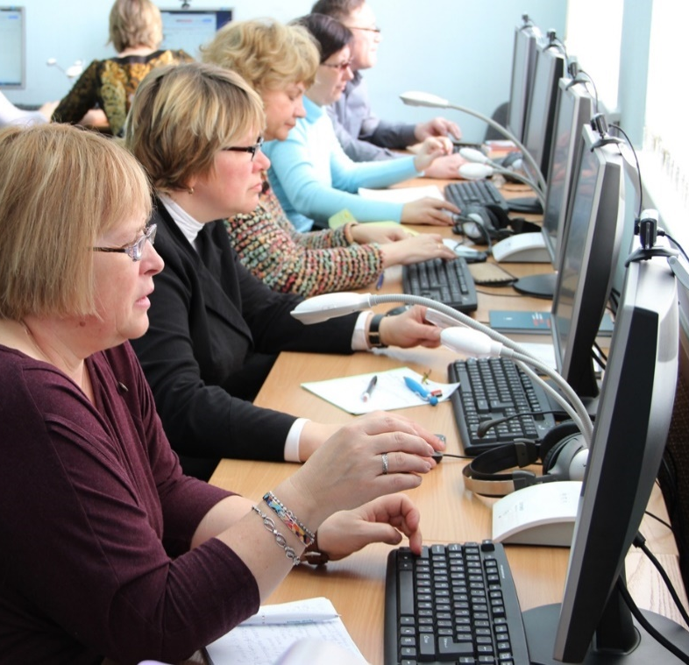
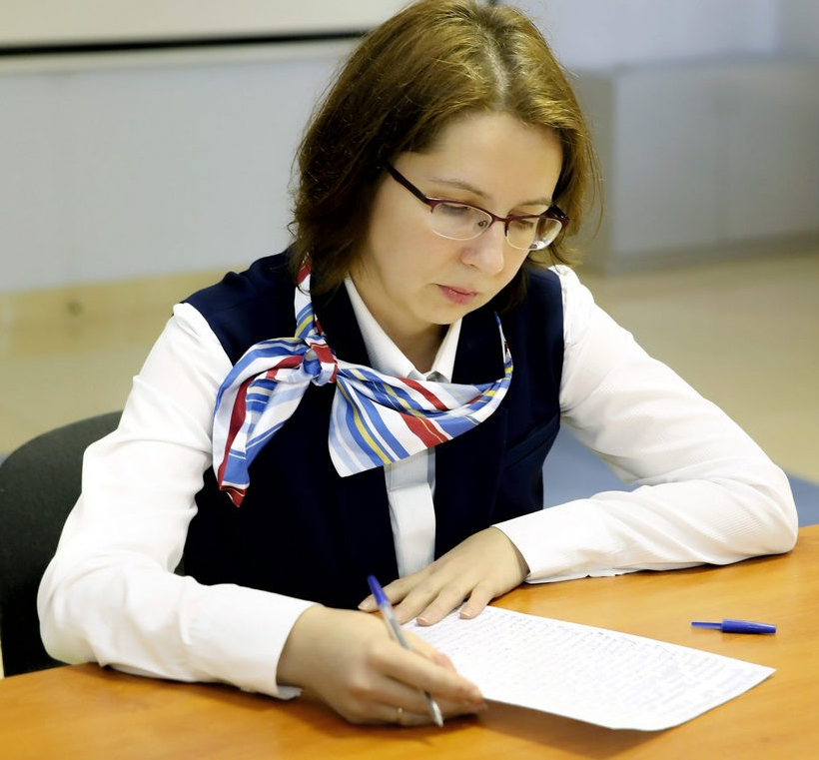
ЦНППМ
И МЕТОДИЧЕСКИЕ СЛУЖБЫ
«Точки сборки» всех ресурсов для учителя в своем регионе
Форматы работы с учителями:
Мастер-классы
Совместное педагогическое проектирование
Посещение уроков
Наставничество
+ педагогическая практика студентов педвузов
Все методисты проходят
обучение и тестирование
ФИОКО по приоритетным направлениям (ШНОР, ФГОС, функциональная грамотность)
МЕХАНИЗМ СОЗДАНИЯ ЕДИНОГО ПРОСТРАНСТВА ДПО
ЧЕРЕЗ СЕТЬ ЦНППМ

Slide 7
СИСТЕМА МЕТОДИЧЕСКОЙ РАБОТЫ
ОБРАЗОВАТЕЛЬНАЯ ОРГАНИЗАЦИЯ
РЕГИОН
АКАДЕМИЯ
СУБЪЕКТ РФ (РОИВ)
АКАДЕМИЯ МИНПРОСВЕЩЕНИЯ РОССИИ
ОБУЧАЮЩИЙСЯ
УЧИТЕЛЬ
НОВЫЕ КВАЛИФИКАЦИОННЫЕ КАТЕГОРИИ «педагог-методист», «педагог-наставник»
ИРО/ИПК
ФЕДЕРАЛЬНЫЙ МЕТОДИЧЕСКИЙ ЦЕНТР
ПЕДКЛАСС ПЕДКОЛЛЕДЖ
ПЕДВУЗ
ЦНППМ
РЕГИОНАЛЬНЫЕ МЕТОДИСТЫ
ДПО
ПЕДВУЗЫ
Методические службы
ДПО
(федеральный реестр)
Функциональная грамотность
ФГОС
Воспитание
ШНОР
Современные педагогические технологии
ФЕДЕРАЛЬНЫЕ ЦЕНТРЫ научно-методического сопровождения педагогов на базе вузов

Slide 8
ОБУЧЕНИЕ УПРАВЛЕНЧЕСКИХ КОМАНД СУБЪЕКТОВ РФ
(специалисты ИРО/ИПК/ЦНППМ)
Субъект | Зачислено | Выпущено
Смоленская область | 165 | 115
Калужская область | 92 | 73
Республика Тыва | 70 | 35
Воронежская область | 64 | 58
Оренбургская область | 61 | 37
Свердловская область | 55 | 49
Ростовская область | 38 | 28
Иркутская область | 38 | 22
Нижегородская область | 36 | 31
Краснодарский край | 34 | 30
Белгородская область | 31 | 27
Республика Татарстан | 30 | 25
Республика Алтай | 29 | 20
Республика Северная Осетия - Алания | 28 | 12
Тульская область | 26 | 23
Архангельская область | 25 | 25
Саратовская область | 25 | 22
Липецкая область | 25 | 18
Челябинская область | 23 | 22
Омская область | 22 | 21
Республика Мордовия | 22 | 20
Чувашская Республика | 22 | 20
Красноярский край | 22 | 18
Забайкальский край | 21 | 18
Удмуртская Республика | 21 | 18
Волгоградская область | 21 | 14
Калининградская область | 20 | 20
Орловская область | 20 | 16
Сахалинская область | 19 | 17
Астраханская область | 19 | 14
Ярославская область | 18 | 16
Республика Коми | 18 | 15
Республика Адыгея | 17 | 12
Ставропольский край | 16 | 16
Тюменская область | 16 | 15
Республика Хакасия | 16 | 14
г. Севастополь | 16 | 10
Новосибирская область | 16 | 9
Зачислено
Субъект | Зачислено | Выпущено
Карачаево-Черкесская Республика | 15 | 13
Кемеровская область | 15 | 12
Республика Башкортостан | 15 | 10
Псковская область | 14 | 10
Рязанская область | 14 | 10
Владимирская область | 11 | 11
Вологодская область | 11 | 10
Новгородская область | 11 | 10
Тамбовская область | 11 | 7
Амурская область | 10 | 10
Брянская область | 10 | 7
Костромская область | 9 | 9
Курганская область | 9 | 9
Республика Карелия | 9 | 8
Ямало-Ненецкий автономный округ | 9 | 8
Кировская область | 9 | 7
Кабардино-Балкарская Республика | 9 | 6
Ненецкий автономный округ | 8 | 8
Приморский край | 8 | 8
Ульяновская область | 8 | 6
Пензенская область | 7 | 7
Хабаровский край | 7 | 1
Ивановская область | 6 | 6
Республика Марий Эл | 6 | 4
Магаданская область | 5 | 5
Тверская область | 5 | 4
Камчатский край | 5 | 2
Республика Калмыкия | 5 | 2
Республика Дагестан | 4 | 3
Томская область | 4 | 2
Чукотский автономный округ | 3 | 3
Курская область | 3 | 2
Мурманская область | 3 | 2
Еврейская автономная область | 1 | 1
Пермский край | 1 | 1
Республика Саха (Якутия) | 1 | 1
Ханты-Мансийский автономный округ – Югра | 1 | 0
1690 слушателей
Выпущено
1306 слушателей

Slide 9
УЧАСТИЕ СУБЪЕКТОВ РОССИЙСКОЙ ФЕДЕРАЦИИ
В АПРОБАЦИИ ПРИМЕРНЫХ УЧЕБНЫХ ПРОГРАММ ПО УЧЕБНЫМ ПРЕДМЕТАМ
Количество заявок
на апробацию примерных рабочих программ по учебным предметам
2022 год
(по состоянию на 20.01.2022)
Максимальное количество заявок
Пензенская область | 7903
Республика Башкортостан | 5517
Самарская область | 4401
Алтайский край | 3111
Московская область | 2397
Ульяновская область | 1799
Новосибирская область | 1430
Республика Бурятия | 1354
Белгородская область | 1311
Ставропольский край | 1247
Волгоградская область | 1078
Республика Татарстан (Татарстан) | 1037
Республика Тыва | 576
Курская область | 564
Республика Марий Эл | 558
Красноярский край | 477
Свердловская область | 464
Республика Ингушетия | 460
Республика Северная Осетия - Алания | 457
Хабаровский край | 412
Тюменская область | 411
Ямало-Ненецкий автономный округ | 336
Рязанская область | 298
Сахалинская область | 276
Калининградская область | 233
Брянская область | 231
Омская область | 221
Липецкая область | 220
Костромская область | 206
Ярославская область | 203
Республика Тыва | 576
Курская область | 564
Республика Марий Эл | 558
Красноярский край | 477
Минимальное количество заявок
Республика Крым | 29
Амурская область | 27
Магаданская область | 24
Вологодская область | 23
Кировская область | 13
Тверская область | 8
Республика Саха (Якутия) | 4
Чукотский автономный округ | 3
Ненецкий автономный округ | 1

Slide 10
ФОРМИРОВАНИЕ СИСТЕМЫ УПРАВЛЕНИЯ
ПРОЦЕССАМИ ДОСТИЖЕНИЯ НОВЫХ РЕЗУЛЬТАТОВ ФУНКЦИОНАЛЬНОЙ ГРАМОТНОСТИ
2021
2022
ноябрь - декабрь
январь-февраль
март-декабрь
Эффективное взаимодействие экспертов и координаторов ФГ
Контроль качества управленческих механизмов ФГ
Сопровождение мероприятий по управлению ФГ
Мониторинг и оценка деятельности региональных управленческих команд ФГ
Нормативное обеспечение процесса управления ФГ
Проведение серии консультационных совещаний с региональными управленческими командами
Организация повышения квалификации педагогических команд по направлениям функциональной грамотности, развитию ИКТ-компетенций
Проведение индивидуальных контрольных собеседований с регионами РФ
Проведение совещаний по федеральным округам и контрольных экспертных выездов в субъекты РФ
Диссеминация региональных управленческих практик по управлению процессами формирования функциональной грамотности
Организация образовательных событий по формированию функциональной грамотности
Мониторинг и оценка качества реализации организационно-управленческих механизмов формирования ФГ
Разработка инструментов для проведения самодиагностики готовности на региональном уровне
Проведение всероссийский открытых уроков по формированию функциональной грамотности
Заслушивание регионов на совещаниях – «Час региона» (регионы с min баллами по готовности к формированию ФГ)
Организация тренировочных мероприятий с использованием электронного банка заданий для оценки функциональной грамотности (https://fg.resh.edu.ru/), методических изданий «Учимся для жизни»
Составление медиаплана по вопросам формирования функциональной грамотности
Контроль своевременности и качества новостной информации в региональных СМИ

Slide 11
ДИНАМИКА ИСПОЛЬЗОВАНИЯ ПОРТАЛА
«Электронный банк заданий для оценки функциональной грамотности»
сентябрь 2021 г. – январь 2022 г.

Slide 12
РЕЗУЛЬТАТИВНОСТЬ РАБОТЫ СУБЪЕКТОВ РФ
на портале «Электронный банк заданий для оценки функциональной грамотности»
Доля обучающихся, завершивших тестирование (%)
2022 год
(по состоянию на 20.01.2022)
Еврейская автономная область | 77,70
Вологодская область | 75,46
Новгородская область | 71,91
Приморский край | 69,87
Алтайский край | 68,97
Воронежская область | 67,97
Пермский край | 67,43
Орловская область | 66,94
Ненецкий автономный округ | 64,45
Республика Татарстан | 61,04
Чеченская Республика | 60,68
Калужская область | 59,88
Республика Коми | 59,30
Тульская область | 59,13
Калининградская область | 59,06
Кабардино-Балкарская Республика | 47,39
Республика Тыва | 46,37
Ставропольский край | 46,08
Севастополь | 45,56
Республика Карелия | 45,18
Республика Бурятия | 45,09
Тверская область | 44,67
Забайкальский край | 44,66
Республика Марий Эл | 42,98
Владимирская область | 42,62
Чувашская Республика | 42,53
Нижегородская область | 42,42
Ульяновская область | 42,17
Томская область | 41,74
Хабаровский край | 40,70
Республика Крым | 40,08
Архангельская область | 39,63
Тамбовская область | 38,64
Саратовская область | 38,45
Костромская область | 37,42
Красноярский край | 37,14
Кировская область | 36,31
Республика Хакасия | 35,66
Курганская область | 35,61
Ивановская область | 33,50
Свердловская область | 33,50
Пензенская область | 33,06
Республика Алтай | 32,10
Мурманская область | 32,07
Курская область | 31,57
Республика Саха (Якутия) | 28,85
Ханты-Мансийский АО | 27,59
Республика Дагестан | 26,56
Республика Адыгея | 25,52
Амурская область | 20,74
Республика Калмыкия | 20,69
Астраханская область | 15,89

Slide 13
- 2022
УЧАСТИЕ СУБЪЕКТОВ РОССИЙСКОЙ ФЕДЕРАЦИИ
Субъектов РФ – 43
Школ-участников – 265
ЦЕНТРАЛЬНЫЙ ФЕДЕРАЛЬНЫЙ ОКРУГ
СЕВЕРО-ЗАПАДНЫЙ
ФЕДЕРАЛЬНЫЙ ОКРУГ
ЮЖНЫЙ
ФЕДЕРАЛЬНЫЙ ОКРУГ
СЕВЕРО-КАВКАЗСКИЙ ФЕДЕРАЛЬНЫЙ ОКРУГ
Участие муниципальных образований в международном исследовании PISA2022:
г. Москва
Владимирская область
Воронежская область
Калужская область
Липецкая область
Московская область
Смоленская область
Ярославская область
12 школ
5 школ
5 школ
5 школ
5 школ
10 школ
5 школ
5 школ
г. Санкт-Петербург
Архангельская область
Ленинградская область
Мурманская область
5 школ
5 школ
5 школ
9 школ
Республика Калмыкия
Республика Крым
Краснодарский край
Волгоградская область
Ростовская область
5 школ
5 школ
9 школ
5 школ
8 школ
Республика Дагестан
Республика Ингушетия
Чеченская Республика
Ставропольский край
7 школ
5 школ
5 школ
5 школ
ПРИВОЛЖСКИЙ
ФЕДЕРАЛЬНЫЙ ОКРУГ
УРАЛЬСКИЙ
ФЕДЕРАЛЬНЫЙ ОКРУГ
СИБИРСКИЙ
ФЕДЕРАЛЬНЫЙ ОКРУГ
ДАЛЬНЕВОСТОЧНЫЙ
ФЕДЕРАЛЬНЫЙ ОКРУГ
Участие муниципальных образований в международном исследовании PISA2022:
Республика Башкортостан
Республика Мордовия
Республика Татарстан
Удмуртская Республика
Пермский край
Кировская область
Нижегородская область
Оренбургская область
Самарская область
9 школ
5 школ
8 школ
5 школ
7 школ
5 школ
7 школ
5 школ
7 школ
Свердловская область
Тюменская область
Челябинская область
9 школ
5 школ
7 школ
Алтайский край
Иркутская область
Кемеровская область
Красноярский край
Новосибирская область
Омская область
Республика Бурятия
Республика Хакасия
5 школ
7 школ
5 школ
7 школ
7 школ
5 школ
5 школ
5 школ
Амурская область
Приморский край
5 школ
5 школ

Slide 14
УЧАСТИЕ СУБЪЕКТОВ РОССИЙСКОЙ ФЕДЕРАЦИИ
Субъектов РФ – 43
Школ-участников – 265
- 2022
СИСТЕМА ПУБЛИКАЦИЙ ПРОЕКТА
«МОНИТОРИНГ ФОРМИРОВАНИЯ И ОЦЕНКИ ФУНКЦИОНАЛЬНОЙ ГРАМОТНОСТИ»
Проект «Мониторинг формирования функциональной грамотности учащихся»: http://skiv.instrao.ru/
Сборники заданий
по функциональной грамотности (РИД)
ВСЕГО 17 СБОРНИКОВ
Электронный банк заданий для оценки функциональной грамотности: https://fg.resh.edu.ru/
Публикации 2019-2021 годов в журнале «Отечественная и зарубежная педагогика»
ДОСТУП ПО ССЫЛКАМ:
https://elibrary.ru/contents.asp?id=47228458
http://ozp.instrao.ru/images/2021/%D0%B6%D1%83%D1%80%D0%BD%D0%B0%D0%BB/OZP_5_79_%D0%A22_2021_compressed.pd
Открытый банк заданий для оценки естественнонаучной грамотности (VII-IX классы)
https://fipi.ru/otkrytyy-bank-zadaniy-dlya-otsenki-yestestvennonauchnoy-gramotnosti

Slide 15
Организационная схема реализации первоочередных мер по подготовке школьников к исследованию PISA 2022
Субъектов РФ – 43
Школ-участников – 265
- 2022
ОРГАНИЗАЦИОННЫЕ МЕРОПРИЯТИЯ
формирование БАНКА ДАННЫХ региональных МЕТОДИСТОВ по вопросам формирования функциональной грамотности
ЗАКРЕПЛЕНИЕ ЗА ШКОЛОЙ, участвующей в PISA-2022, 2-3 региональных методистов
В
Е
Б
И
Н
А
Р
Ы
Д
Л
Я
У
Ч
И
Т
Е
Л
Я
КЛАСТЕРИЗАЦИЯ ШКОЛ, участвующих в исследовании PISA-2022, по качеству образования
ФГАОУ ДПО «Академия Минпросвещения России»
Федеральная служба по надзору в сфере образования и науки
Региональный методист
2-3 школы-участника PISA-2022
формирование БАНКА ДАННЫХ УЧИТЕЛЕЙ, принимающих участие в подготовке школьников к участию в международном исследовании PISA-2022
проведение ОБУЧЕНИЯ УЧИТЕЛЕЙ работе с детьми в рамках подготовки к PISA
АНАЛИЗ РЕЗУЛЬТАТОВ диагностики с целью принятия КОРРЕКТИРУЮЩИХ ДЕЙСТВИЙ
работа с обучающимися по РАЗБОРУ ФОРМУЛИРОВОК заданий PISA;
ТРЕНИРОВКА обучающихся по выполнению заданий PISA соответствующего кластеру школы уровня сложности
Федеральная служба по надзору в сфере образования и науки
проведение еженедельных ОБУЧАЮЩИХ ВЕБИНАРОВ для учителей-предметников по встраиванию заданий PISA в текущий учебный процесс, разбор типовых формулировок заданий в международном исследовании PISA
ФГБУ «Федеральный институт оценки качества образования»
ФГБНУ «Институт стратегии развития образования РАО»
осуществление единовременной ВЫПЛАТЫ региональным МЕТОДИСТАМ из средств федерального бюджета за работу со школами, участвующими в PISA-2022
ФГАОУ ДПО «Академия Минпросвещения России»
УПРАВЛЕНЧЕСКИЕ ДЕЙСТВИЯ
Департамент государственной политики и управления в сфере общего образования Минпросвещения России
УПРАВЛЕНЧЕСКИЕ РЕШЕНИЯ С ЦЕЛЬЮ КОРРЕКТИРОВКИ ДЕЙСТВИЙ
Руководители,
заместители руководителей региональных ОИВ
Муниципальные органы управления образованием
ПРОВЕДЕНИЕ еженедельных СОВЕЩАНИЙ с региональными ОИВ с целью своевременного КОНТРОЛЯ за подготовкой российских школьников к участию в международном исследовании PISA – 2022 и корректировке дальнейших действий
проведение индивидуальных СОБЕСЕДОВАНИЙ с региональными ОИВ по вопросам готовности к участию в исследовании PISA-2022
организация обучающих экспертных ВЫЕЗДОВ в субъекты РФ на основе риск-ориентированной модели (выездные и/или в формате ВКС) для учителей, принимающих участие в подготовке школьников к участию в PISA-2022
Региональные координаторы PISA-2022
Школы-участника PISA-2022

Slide 16
УСТАНОВОЧНОЕ СОВЕЩАНИЕ
PISA - 2022
- 2022
УЧАСТНИКИ (43 субъекта):
28 ЯНВАРЯ
в 11:00 ЧАСОВ
- руководители, заместители руководителей региональных органов исполнительной власти, осуществляющих управление в сфере образования;
- руководители или заместители руководителей региональных организаций дополнительного профессионального образования педагогических работников;
- региональные команды, координирующие работу по формированию функциональной грамотности обучающихся;
региональные координаторы международного исследования
PISA – 2022;
- координаторы международного исследования PISA – 2022
в образовательных организациях

Slide 17
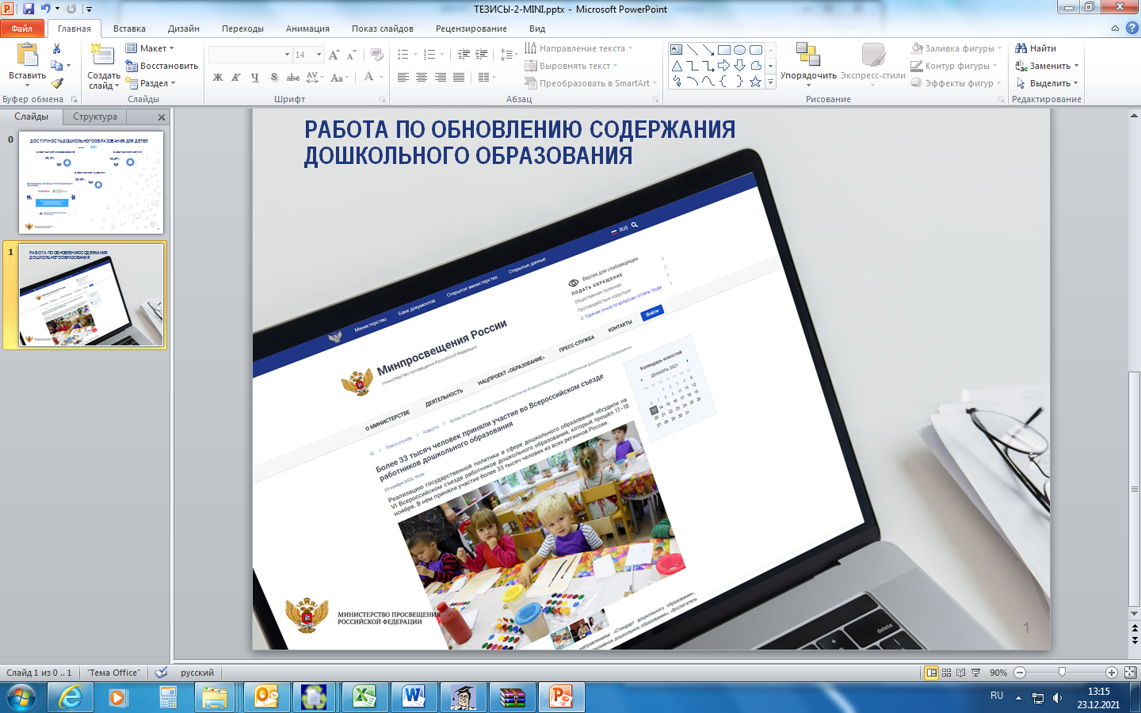
ДОСТУПНОСТЬ ДОШКОЛЬНОГО ОБРАЗОВАНИЯ ДЛЯ ДЕТЕЙ
1 декабря
2021
В ВОЗРАСТЕ ОТ 2 МЕСЯЦЕВ ДО 3 ЛЕТ
В ВОЗРАСТЕ ОТ 3 ДО 7 ЛЕТ
96,13%
99,58%
В ВОЗРАСТЕ ОТ 1,5 ДО 3 ЛЕТ
96,25%

Slide 18
ФОРМИРОВАНИЕ СИСТЕМЫ УПРАВЛЕНИЯ
КАЧЕСТВОМ ОБРАЗОВАНИЯ
2021
2022
Сопровождение мероприятий по управлению качеством образования
Программы ДПО
Кадровый резерв
Информационный сервис
Сформирована система управления качеством образования
Концепция и Регламент формирования кадрового резерва
Методология мотивирующего мониторинга субъектов РФ
Программа повышения квалификации и 7 программ профпереподготовки
> 2 000 участников в 2021 г.
Создание стажировочных площадок в субъектах РФ
Матрица многоуровневых показателей (федеральный, региональный, муниципальный уровни)
Модель анализа данных о системе управления качеством образования
Автоматизация процедуры согласования руководителей
Программы развития систем управления качеством образования
Адресная поддержка управленцев

Slide 19
Идеальная Российская школа?
Социальные:
Проблема самоопределения детей
Интернет-зависимость
Кибербуллинг
Социальное неравенство
Отсутствие мотивации к обучению
Девиантное поведение
Отсутствие организации досуга во внеурочное время
Гиперактивность. ОВЗ
Проблемы с организацией питания
Ключевые направления
ЗНАНИЕ
ЗДОРОВЬЕ
Проблемы*
Войти в 10-ку лучших!
Профессиональные:
ТВОРЧЕСТВО
Чрезмерная образовательная нагрузка
Привлечение репетиторов для достижения высоких образовательных результатов
Неоднородность образовательного пространства
Неоднородность профессиональных компетенций учителей
Неоднородность подходов к учебно-методической документации
Дефицит специализированных кадров (логопед, дефектолог, психолог др.)
ВОСПИТАНИЕ
ПРОФОРИЕНТАЦИЯ
ИНФРАСТРУКТУРА
*экспресс-исследование ФГБНУ «Институт управления образованием РАО»: социальные сети, обзор научных исследований, январь 2022 г.
Единое образовательное пространство (обучение и воспитание)

Slide 20
Школа Просвещения – центр образования, воспитания и просвещения,
объединяющий территориально и духовно детей и взрослых, разные поколения,
разные профессии, разные социальные группы для обретения смысла жизни
через познание, созидание, нравственные ценности для творческого построения будущего
каждого и всех в России
Принципы школы:
обеспечение доступности качественного образования и равных возможностей для всех обучающихся
сохранение здоровья и обеспечение безопасности обучающихся
непрерывное совершенствование качества образования
развитие обучающихся (интеллект, талант, личность)
социализация и выбор жизненного пути обучающихся (мировоззрение, традиции, профессия)
Пять ключей к твоему будущему:
ЗНАНИЕ:
КАЧЕСТВО И ОБЪЕКТИВНОСТЬ
ТВОРЧЕСТВО
ПРОФОРИЕНТАЦИЯ
знание добывай
талант развивай
профессию выбирай
ЗДОРОВЬЕ
ВОСПИТАНИЕ
здоровье сохраняй
традиции храни и создавай

Slide 21
Единое образовательное пространство (обучение и воспитание): критерии образа будущего
Трансформируемое пространство
ЦОС (поддержка всех активностей)
Кванториум (Точка роста)
Сцена (театр, конференция, фестиваль)
Школьное кафе
Школьный сад (огород)
Зона отдыха (школа полного дня)
«Белый интернет», ограничение использования моб. телефонов
Государственно-общественное управление
Комплексная безопасность
Единые подходы к штатному расписанию(количество административного персонала на контингент, узкие специалисты)
Система профпроб в разных профессиях
Тематические экскурсии и события с участием профессиональных сообществ, бизнеса
Современный модульный курс «Технологии» - платформа технологического образования, кластер формирования метапредметных результатов
Программа «Билет в будущее»
Программа воспитания
Советник по воспитанию
Событийная педагогика
Единые подходы к работе с родительским сообществом.
Комната /уголок Большой перемены
Традиции (флаг, гимн, форма)
Развитие детского самоуправления (РДШ, Орлята, Юнармия и др.)
Детские и юношеские движения
Краеведение
ВОСПИТАНИЕ
ПРОФОРИЕНТАЦИЯ
ИНФРАСТРУКТУРА,
СОЗДАНИЕ УСЛОВИЙ
ЗНАНИЕ:
качество и объективность
ЗДОРОВЬЕ
ТВОРЧЕСТВО
Единые рекомендации по здоровьесбережению в школе, в том числе при занятиях за ПК
Среда без наркотиков и табака (ЗОЖ-дизайн пространства с участием детей и родителей)
ГТО
Летний оздоровительный лагерь (в том числе тематические смены)
Психологическая служба
Доступность спортивной инфраструктуры для семей с детьми (во внеклассное время)
Горячее питание (единое меню, родительский контроль)
Школьные спортивные команды
Школа полного дня: внеурочная деятельность и дополнительное образование
Система конкурсов, фестивалей, олимпиад, конференций
«Большая перемена»
Школьный хор
Школьный театр
Школьный музыкальный коллектив
Школьный пресс-центр (телевидение, газета, журнал)
Школьный музей и музейная педагогика.
Единые примерные рабочие программы, единое календарно-тематическое планирование
Единые подходы к составлению расписания уроков
Объективная внутришкольная система
оценивания (в том числе ВПР)
Единые рекомендации по контрольным работам и домашним заданиям
Единая линейка учебников
Примерные углубленные программы (с 7 класса)
Внеурочная деятельность (10 часов рекомендованных курсов)
Проектная и исследовательская деятельность
Сетевая форма обучения
Наставничество (поддержка молодых учителей)
Специалисты (психолог, мед. сестра и др.)
Методическая служба
Библиотека/медиацентр
Базовый уровень
Средний уровень
Полный уровень

Slide 22
Знание: качество и объективность
Критерии единого образовательного пространства (разрабатываемые документы)
БАЗОВЫЙ
СРЕДНИЙ
ПОЛНЫЙ
Рабочие программы по учебным предметам 1-11 кл. (методические рекомендации , примерные рабочие программы, онлайн-конструктор)
Рабочие программы по учебным предметам для ООО и СОО (примерные рабочие программы, методические рекомендации)
Единое календарно - тематическое планирование
Внеурочная деятельность по рекомендуемым программам (Методические рекомендации , примерные рабочие программы)
Объективная внутренняя система оценки качества образования (типовое положение , методические рекомендации)
Единые рекомендации по контрольным работам
Единая линейка учебников
Материально-техническая база реализации ФГОС (наличие предметных классов, лабораторного оборудования, мобильных классов)
Сетевая форма обучения (примерная программа, методические рекомендации)
Школьный библиотечный информационный центр (методические рекомендации, инфраструктурный лист)
Методическая служба, система наставничества (методические рекомендации)
Работа с профессиональными дефицитами педагогов (типовая программа, методические рекомендации)
–
не менее 3 часов
базовый уровень
Обеспеченность не менее 3 предметов
не менее 1 профиля
не менее 5 часов
базовый и углубленный уровни
Обеспеченность по всем предметам
не менее 2 профилей
до 10 часов
базовый и углубленный уровни
Обеспеченность по всем предметам, конвергентные лаборатории

